Slide 1
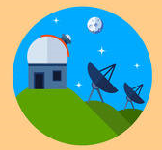
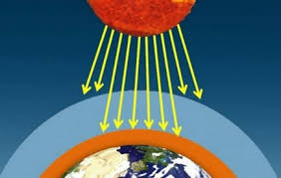
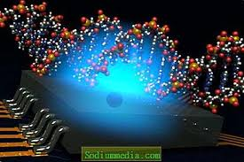
Дослідження електромагнітного випромінювання
Підготувала Маліченко Л.Г.-вчитель астрономії
Круподеринська ЗОШ І-ІІІ ст.
Оржицької селищної ради

Slide 2
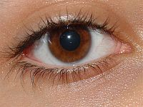
Спостереження неозброєним оком
Ще стародавні греки спостерігали неозброєним оком так само як і ми:
6000 зір, 5 планет Сонячної системи, Сонце і Місяць.
І найбільш віддалений об’єкт, який можна було спостерігати, знаходиться на відстані
2 мільйонів світлових років
Оком людина отримує 90% інформації

Slide 3
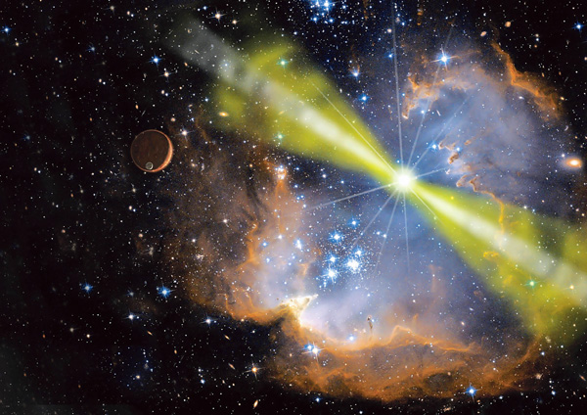
Спостереження неозброєним оком
Пройшли роки і людина, завдяки розвитку науки і техніки, змогла набагато розширити межі «видимого» Всесвіту: аматорський телескоп може зафіксувати 100 млн. зірок, а за підрахунками деяких вчених – їх 70 секстильйонів, і це – не межа.
Кожного дня ми відкриваємо нові,
їх кількість зростає.
Ми можемо розлядати космічні об’єкти на відстані 15 млрд. св. років.

Slide 4
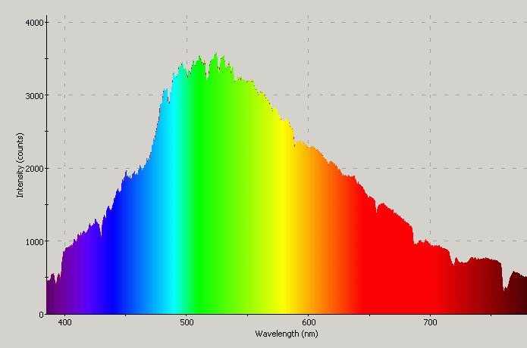
Спектральний аналіз
СПЕКТРАЛЬНИЙ АНАЛІЗ
метод, заснований на вивченні властивостей випромінювання об’єкта (зокрема, світла), що йде від нього.
Спектр Сонця

Slide 5
Використання спектрального аналізу дає змогу вивчати:
Температуру космічних об’єктів
Хімічний склад
Наявність магнітного поля
Рух у просторі та їх напрямок

Slide 6
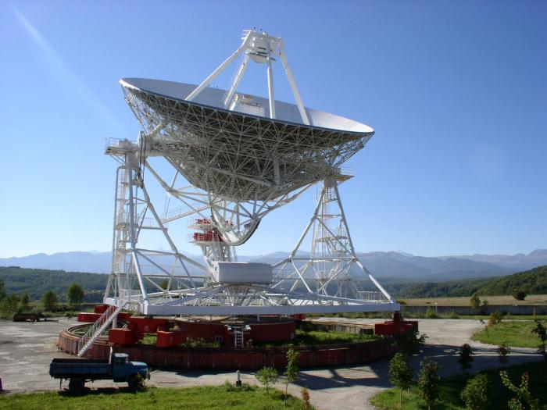
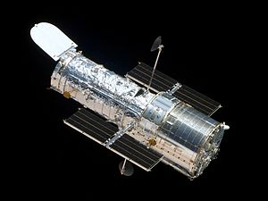
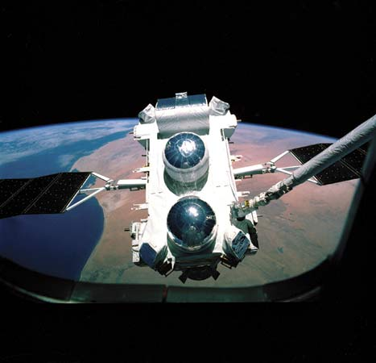
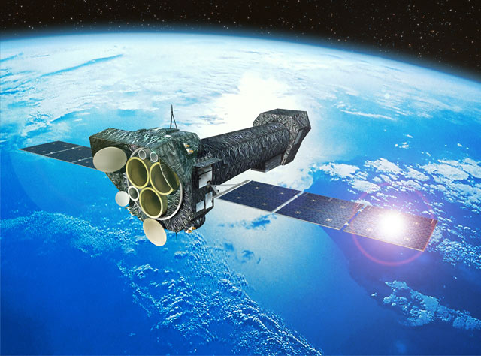
Телескопи невидимого спектру
В сучасній астрономії використовують, крім оптичних, й інші телескопи:
Радіотелескоп
Ультрафіолетовий телескоп
Ренгенівський телескоп
Гамма -телескоп

Slide 7
Гамма, ренгенівські, ультрафіолетові, інфрачервоні телескопи
Інфрачервоний телескоп «IRIS»
Ультрафіолетовий телескоп «Galex»

Slide 8
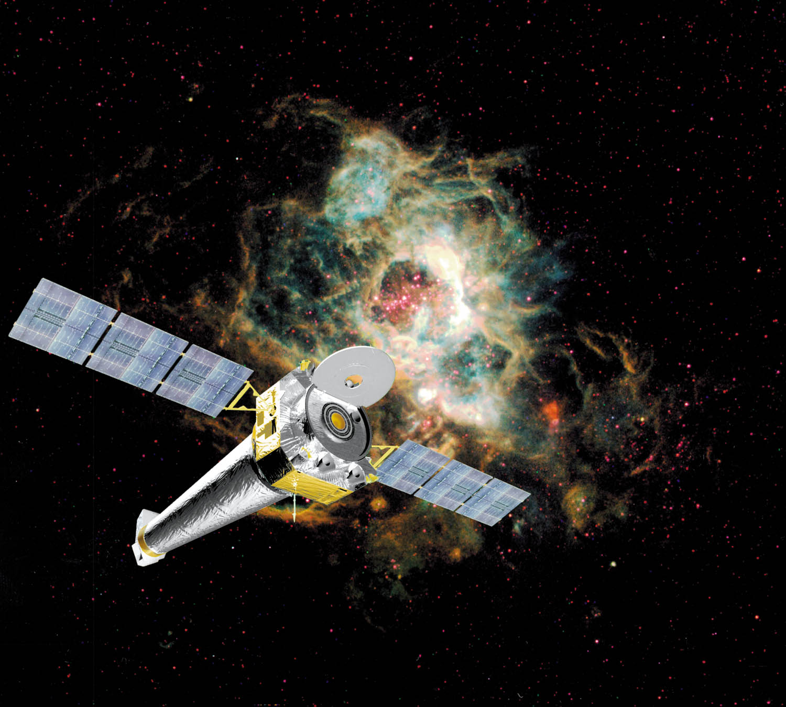
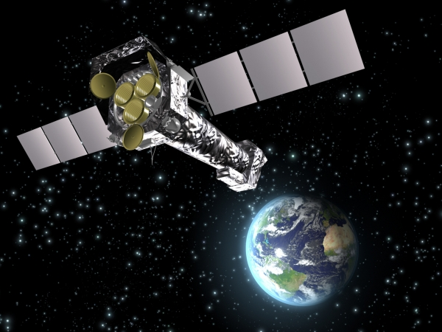
Гамма, ренгенівські, ультрафіолетові, інфрачервоні телескопи
Рентгенівський телескоп «Чандра»
Гамма телескоп «Комптон»

Slide 9
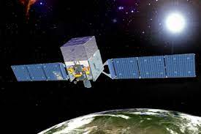
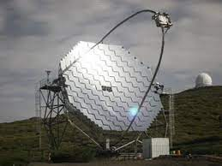
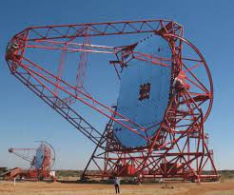
гамма- телескоп MAGIK
Гамма - телескопи
Гамма – телескоп Фермі

Slide 10
Радіотелескопи
Радіохвилі здебільшого без проблем проходять крізь земну атмосферу, Завдяки цьому можливий зв’язок між радіостанціями, розташованими на протилежних точках планети.
Радіоастрономічні дослідження дозволяють:
а) вивчати космічні об’єкти, дослідження яких іншими методами дає дуже обмежені відомості про їх фізичну природу;
б) проводити ряд спостережень вдень і в погану погоду, а також орієнтуватися за радіоджерелами;
в) радіолокаційними методами можна уточнити відстані до Місяця, планет і Сонця, а також дослідити метеори.
Радіотелескопи - для дослідження радіовипромінювань

Slide 11
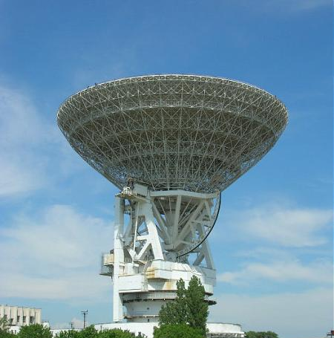
Рефлекторний радіотелескоп
АНТЕНА – сферичне чи параболічне дзеркало з металу
Принцип роботи такий самий як і у оптичного телескопа-рефлектора
радіотелескоп РT – 70 (Євпаторія)

Slide 12
Основні складові радіотелескопа
АНТЕНА (параболічне металеве дзеркало, що приймає радіохвилі)
ОПРОМІНЮВАЧ (пристрій, який збирає радіовипромінювання, направлене на нього дзеркалом)
ЧУТЛИВИЙ ПРИЙМАЧ

Slide 13
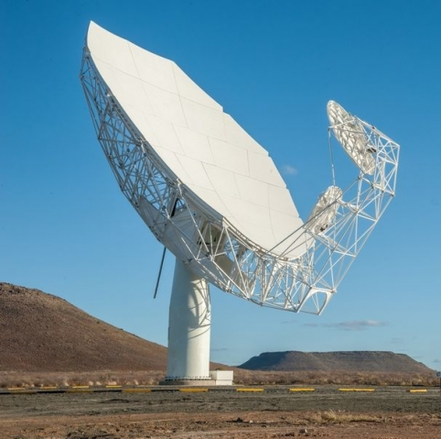
Переваги радіотелескопів
Дослідження космічних об’єктів дає більше інформації про них
2. Проводити спостереження можна цілодобово
3. Дозволяє уточнити відстані до об’єктів Сонячної системи

Slide 14
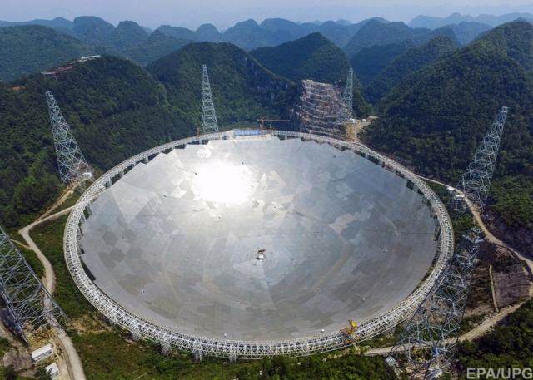
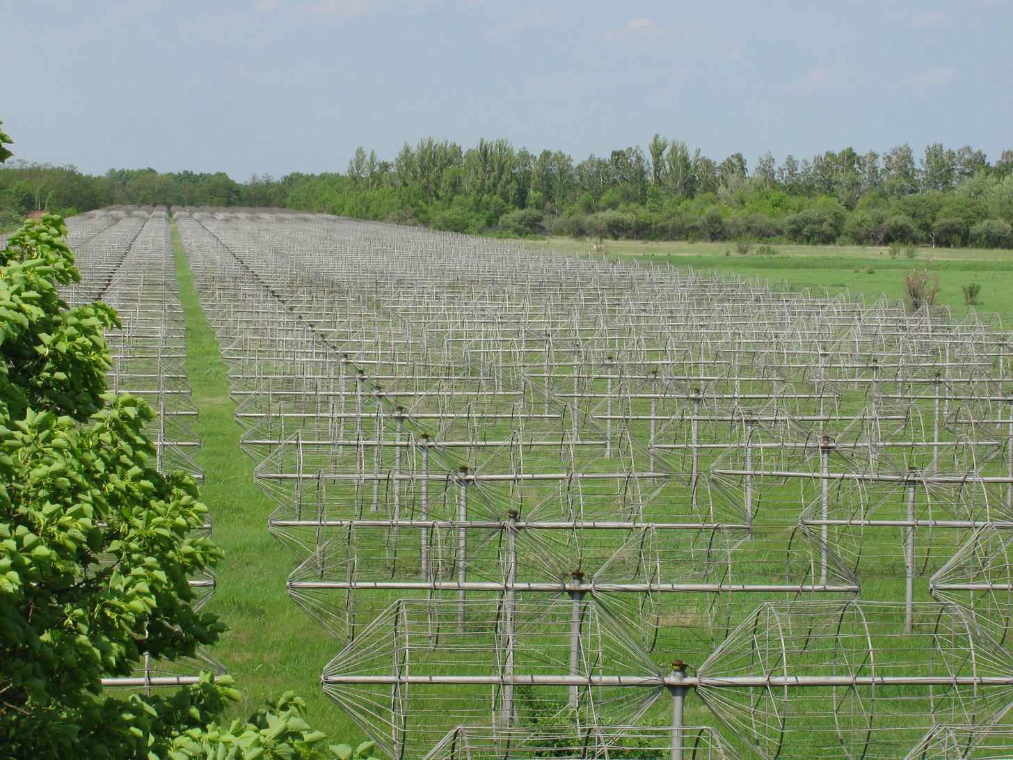
Найбільші радіотелескопи
радіотелескоп FAST – Гуйчжоу, Китай (500 м)
радіотелескоп УТР-2 Харків, Україна (Тподібна до 1800м)

Slide 15
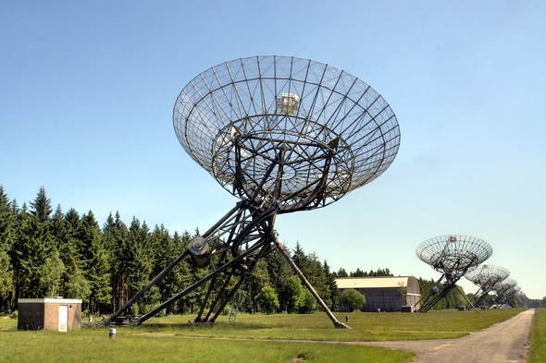
Радіоінтерферометри
Антени, розташовані на великих відстанях (Земля-штучний супутник )
Роздільна здатність до 0,0001” - це в сотні разів перевищує можливість оптичних телескопів.
Радіоінтерферометр - об’єднання кількох радіотелескопів

Slide 16
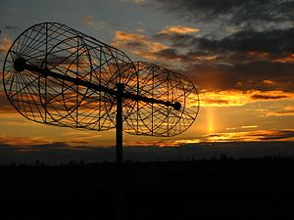
Радіогратки
АНТЕНА – має форму великої фазованої решітки, вони розташовані у певонму порядку
Велика кількість таких антен зверху нагадує літеру «Т».

Slide 17
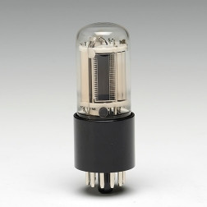
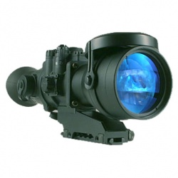
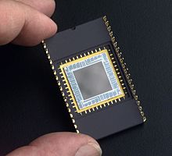
Електронні прилади для реєстрації випромінювань
Фотоелектронні помножувачі (ФЕП)
Електронно-оптичні перетворювачі (ЕОП)
Прилади зарядового зв’язку (ПЗЗ)
Потік фотонів у електричний струм
Інфрачервоне у видиме світло
Для отримання зображень

Slide 18
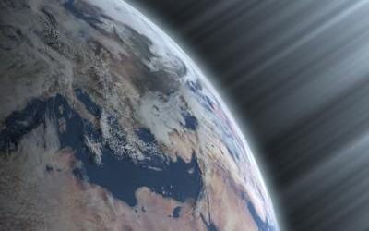
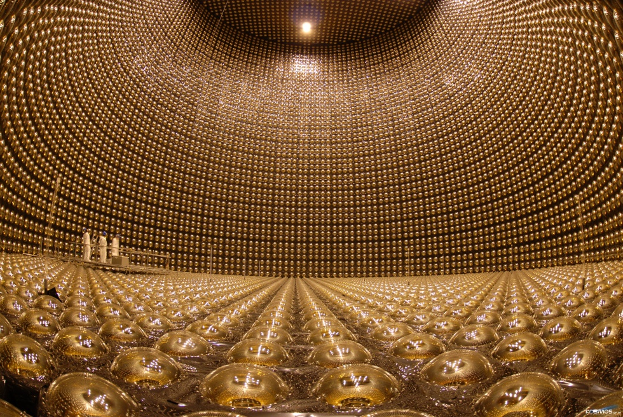
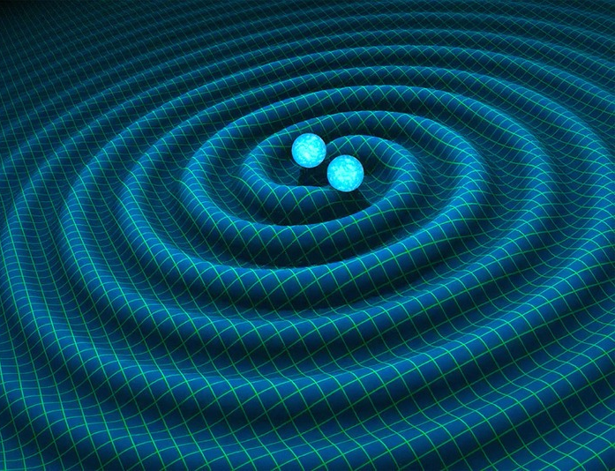
Космічні промені, нейтрино, гравітаційні хвилі
Крім спектру та ЕМ хвиль, важливу інформацію про небесні тіла доносять до нас потоки космічних променів (головним чином протони) та нейтрино (частинки, що не мають заряду, мають велику проникну здатність і майже не взаємодіють з речовиною). Вчені ведуть пошуки гравітаційних хвиль, і будують гравітаційні телескопи для їх дослідження.
Космічні промені (протони)
Нейтрино
(нейтринні обсерваторії)
Гравітаційні хвилі

